Slide 1
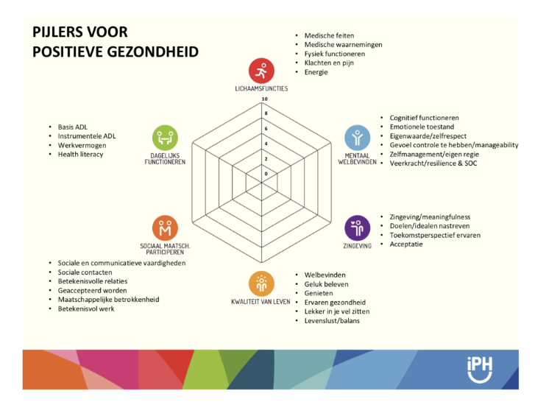
Werken met pijlers positieve gezondheid
Cliënt vult vragenlijst in op basis van 6 levensdomeinen
Vormen de basis van gesprek met de cliënt 1 x per jaar
Meer diepgang; meer kennis over wat er toe doet
Samen keuzes maken
Levert concrete cijfers op
We doen niets meer wat er niet toe doet voor de cliënt…

